Slide 1

Comment parler de sexualité avec nos enfants
Date :
Présenté par :

Slide 2
Plan
Que signifie parler de « sexualité » ou de « santé sexuelle »?
Que dire à nos enfants d’âges différents sur la sexualité?
S’exercer à répondre aux questions courantes des enfants.
Notes:
2

Slide 3
Convention de groupe
Il n’y a jamais de mauvaise question.
Ce qui se dit ici reste ici.
Pas de jugement : chaque personne a ses propres valeurs et croyances.
On ne rabaisse personne.
Amusez-vous!
Si vous voyez ce symbole, essayez de répondre à la question!
Notes:
Inscrivez la convention de groupe sur un tableau blanc ou un tableau de papier affiché dans la pièce. Si quelqu’un y déroge, vous pouvez dire : « Je voudrais vous rappeler la convention de groupe que nous avons établie au début de la séance. »

Slide 4

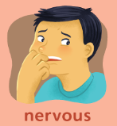
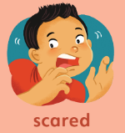
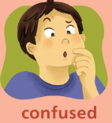

Activité brise-glace
Sur une note autocollante, dessinez l’expression faciale qui illustre ce que vous ressentez à l’idée de parler de santé sexuelle aux enfants et aux jeunes de votre entourage.

Slide 5
Activité brise-glace
Placez votre note sur une ligne (du moins important au plus important) pour indiquer dans quelle mesure il est important de parler de santé sexuelle avec les enfants et les jeunes de votre entourage.
Pas important
Très important

Slide 6
Que signifient « santé sexuelle » et « sexualité »?

Slide 7
Que signifient « santé sexuelle » et « sexualité »?
Valeurs – ce qui est important pour nous
Communication – la façon de parler aux autres
Relations
Image corporelle et estime de soi – la façon de se percevoir
Anatomie et physiologie – les parties du corps
Sexualité
Expression physique (relation sexuelle)
Orientation sexuelle, rôles sexués, identité
Prise de décision

Slide 8
Pourquoi commencer à parler de sexualité avec les enfants dès leur plus jeune âge?
La sexualité est liée à la communication, aux relations, aux sentiments et à l’estime de soi.
Parler de communication, de saines relations, de sentiments et d’estime de soi en bas âge aide les enfants à apprendre comment se comporter une fois adultes.

Slide 9
Nous voulons qu’une fois devenus adultes, nos enfants…
Notes:
… soient heureux
… soient en santé
… soient en sécurité
… entretiennent de saines relations
… aient des enfants
… se sentent bien dans leur peau
… attendent d’être prêts avant d’avoir des relations sexuelles

Slide 10
Parler de santé sexuelle avec nos enfants peut les aider à…
  … rester en sécurité
  … être heureux
  … être en santé
  … établir de saines relations
  … se sentir bien dans leur peau
  … attendre d’être prêts avant d’avoir des enfants
  … attendre d’être prêts avant d’avoir des relations sexuelles
Notes:
Le fait de parler de relations sexuelles avec les enfants ne les rend pas plus susceptibles d’en avoir.
S’ils ne tirent pas leur information de vous, ils le feront d’autres sources : émissions de télévision, films, musique et amis. Souvent, les renseignements qui viennent de ces sources sont faux. Pour qu’ils aient l’heure juste, il vaut donc mieux leur parler.

Slide 11
Les enfants et les jeunes ont besoin de différents renseignements selon leur âge.

Slide 12
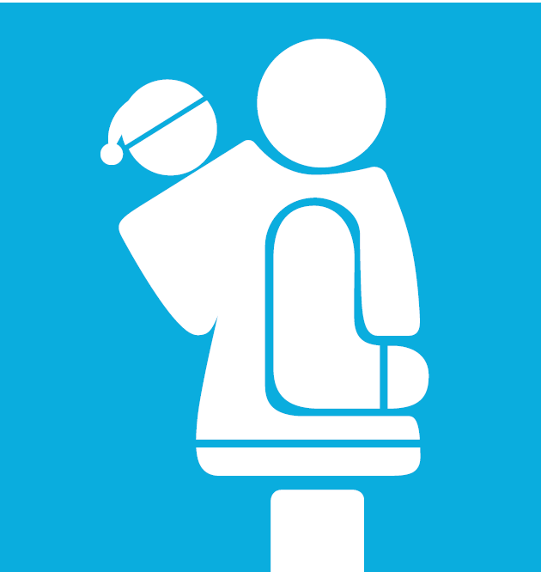
Jusqu’à 2 ans
Nommer les parties du corps
  pénis, vagin, fesses, seins, etc.
Notes:
Est-ce facile ou difficile? Est-ce plus facile ou plus difficile de le faire en inuktitut ou en inuinnaqtun plutôt qu’en français?

Slide 13
De 2 à 7 ans
Les parties intimes et les gestes à poser en public ou en privé.
Les parties intimes : qui peut les toucher et quand? Soyez précis!
Les touchers permis et interdits : dire à l’enfant de vous en parler, que vous ne serez pas en colère et que ce n’est pas sa faute.
Les émotions : savoir les reconnaitre et les nommer.
Répondre aux questions simplement.
Notes:
Soyez précis.
Ça va si maman ou papa t’aide à t’essuyer après que tu sois allé à la toilette.
Ça va si l’infirmière ou le médecin examine tes parties intimes, pourvu que maman ou papa soit là.
Ça va si quelqu’un t’aide à t’habiller.
Ça ne va pas si quelqu’un te demande de toucher ses parties intimes.

Slide 14
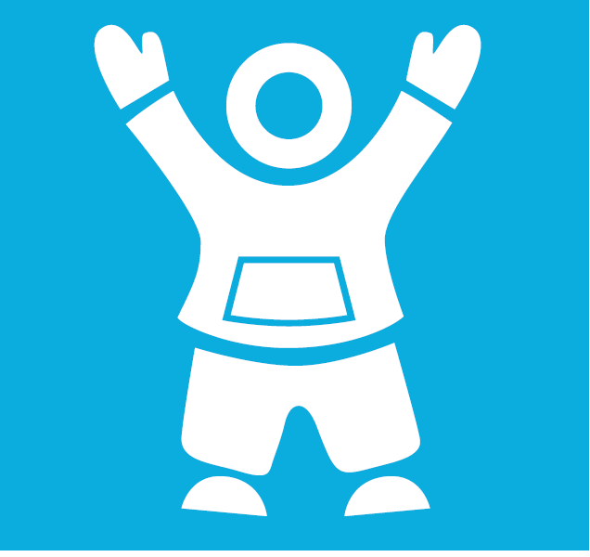
De 7 à 12 ans
Comment on fait les bébés
Les valeurs et attentes familiales
Développement de l’estime de soi
La puberté (8-9 ans)
Les infections transmissibles sexuellement et les méthodes contraceptives (10-12 ans)
Notes:
Voici des exemples de valeurs familiales : Je veux que tu attendes d’être plus âgé avant d’avoir des relations sexuelles; je ne veux pas que tu aies des relations sexuelles avant de te marier; je veux que tu termines tes études avant d’avoir un bébé; je veux que tu respectes ton partenaire.
Autour de cet âge, l’enfant commence à entendre certaines choses dans son cercle d’amis. Il vaut mieux qu’il les entende d’un adulte qui a son bien à cœur et qui s’assure que l’information est exacte.

Slide 15
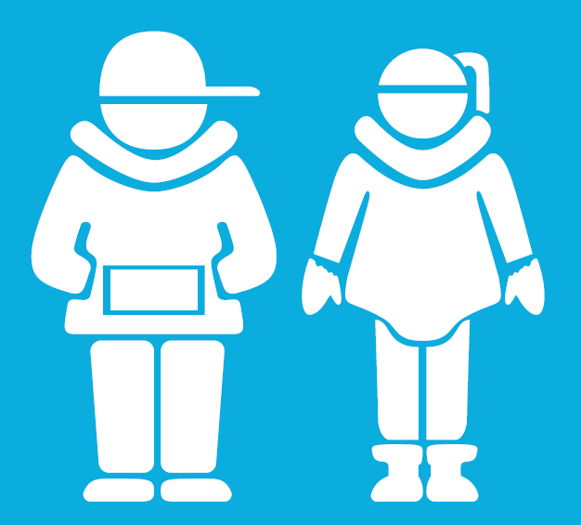
De 13 à 18 ans
Entamer des discussions
Explication plus en détail des infections transmissibles sexuellement et des méthodes contraceptives
Relations saines et malsaines
Prise de décision. Soyez précis!
Renforcement de l’estime de soi
Promotion d’attitudes
sécuritaires
Acquisition d’aptitudes, notamment
en communication
Notes:
« Pratiques sexuelles sécuritaires » = Quand on décide d’avoir des relations sexuelles, comment se protéger? Utiliser des condoms. Utiliser des méthodes contraceptives. Passer régulièrement des tests de dépistage pour les ITS. Discuter avec sa ou son partenaire.

Slide 16
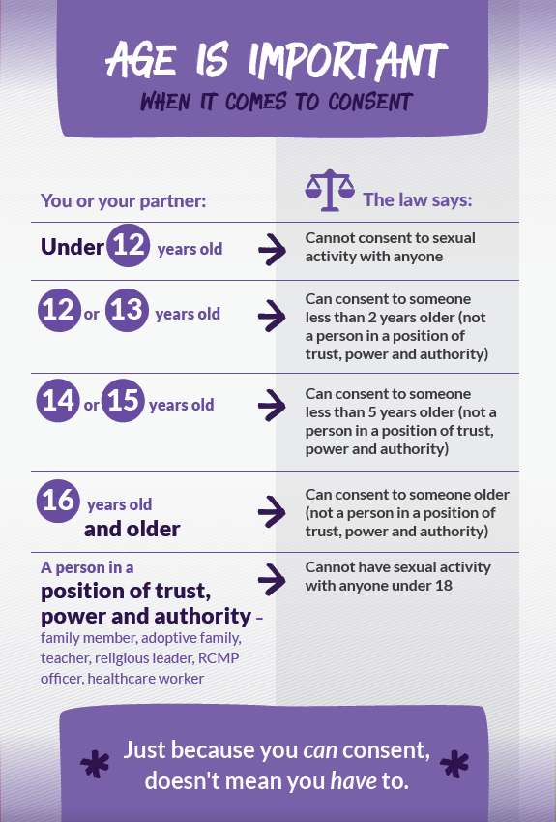
Âge du consentement à des activités sexuelles

Slide 17
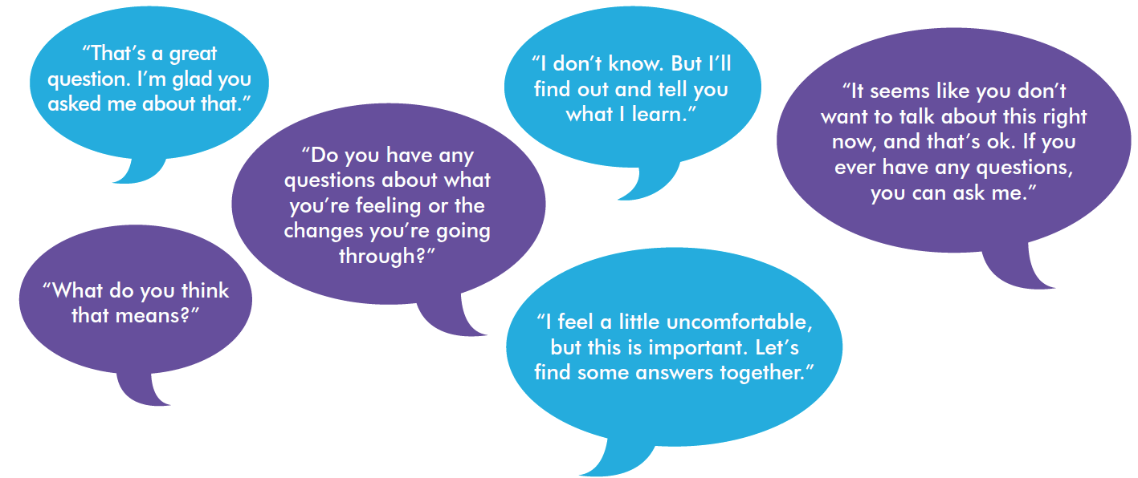
Conseils pour les parents
Soyez honnête, ouvert et accueillant.
Gardez votre sens de l’humour.
Ne vous inquiétez pas si la conversation ne se déroule pas parfaitement.
Servez-vous des émissions de télévision, de la musique, des films, de l’actualité et de situations réelles pour lancer une discussion.
Transmettez les valeurs et les attentes de la famille.

Slide 18
Activité 1 : Atelier de discussion
Questions courantes des enfants!
Chaque groupe doit proposer une solution adéquate aux questions suivantes en fonction de l’âge :
  Question 1
  Question 2
  Question 3
Notes:
Vous pouvez faire l’activité en grand ou en petits groupes – chaque groupe se concentre à apporter une solution à une ou deux questions.

Slide 19
Activité 2 : Occasions d’apprentissage
Chaque groupe se voit remettre un scénario qui constitue une occasion d’apprentissage.
Les membres doivent décider comment agir en tant que parent ou tuteur dans la situation.
Chaque groupe joue son scénario, avec sa réaction, devant le grand groupe.

Slide 20
Nous pouvons faire en sorte que nos enfants grandissent heureux, en santé et en sécurité!

Slide 21
Renseignements supplémentaires
http://www.upworthy.com/5-everyday-ways-to-teach-your-kids-about-consent [en anglais seulement]
http://parents.teachingsexualhealth.ca/topics/resources.html [en anglais seulement]
http://inuithealthmatters.aboutkidshealth.ca/en/Pages/resource-available-in-french.aspx

Slide 22
Des questions?
Merci!

